Slide 1
Définition
La pédagogie par projet est une méthode d’enseignement permettant aux élèves/étudiants d’apprendre en s’engageant activement dans des projets réels et personnellement significatifs. → pédagogie active.
Les élèves travaillent sur un projet sur une période prolongée — d’une semaine à un semestre — qui les engage à résoudre un problème du monde réel ou à répondre à une question complexe. Ils démontrent leurs connaissances et leurs compétences en créant un produit ou une présentation publique pour un public réel.

Slide 2

Pour aller plus loin
C’est une entreprise collective gérée par le groupe-classe.
Elle s’oriente vers une production concrète.
  au sens large: texte, journal, spectacle, exposition, maquette, carte, expérience scientifique, danse , chanson, bricolage, création artistique ou artisanale, fête, enquête, sortie, manifestation sportive, rallye, concours, jeu, etc.
Elle induit un ensemble de tâches dans lesquelles tous les élèves peuvent s’impliquer et jouer un rôle actif.
  l'enseignant anime, mais ne décide pas de tout.
Elle suscite l’apprentissages de savoirs et de savoir-faire de gestion de projet (décider, planifier, coordonner, etc.).
Elle favorise en même temps des apprentissages identifiables figurant au programme d'une ou plusieurs disciplines.
Source : Apprendre à l’école à travers des projets : pourquoi ? comment ? - Philippe Perrenoud, Université de Genève, 1999.

Slide 3

Pourquoi la pédagogie par projet ?
Mobilisation des acquis, savoirs, savoir-faire → et pas accumulation de connaissances
Mémorisation favorisée par l’utilisation des connaissances dans un contexte réel
Motivation des élèves / étudiants → finalité visible
  Finalité claire
  Créativité
  Produit fini partagé en ligne
  Véritable public
Développement de la capacité à travailler en équipe
  Entraide
  Divers talents
  Différentes compétences
  Co-apprentissages
  Responsabilités

Slide 4
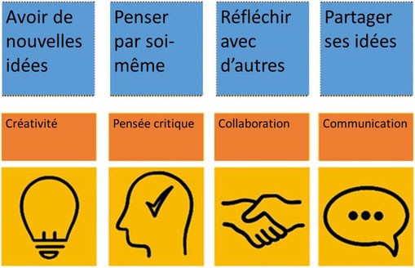
En travaillant : Les compétences du 21ème siècle, en particulier le modèle d’apprentissage des 4 C.
Source.

Slide 5

Exemples de projet :
Création de podcasts internationaux.
4 écoles, 3 pays (Italie, Allemagne, France)
Temps de crise (2020-2021) – besoin de travailler autrement afin de stimuler :
  Motivation,
  Collaboration,
  Autonomie,
  Travail d’équipe (international),
  Créativité…

Slide 6
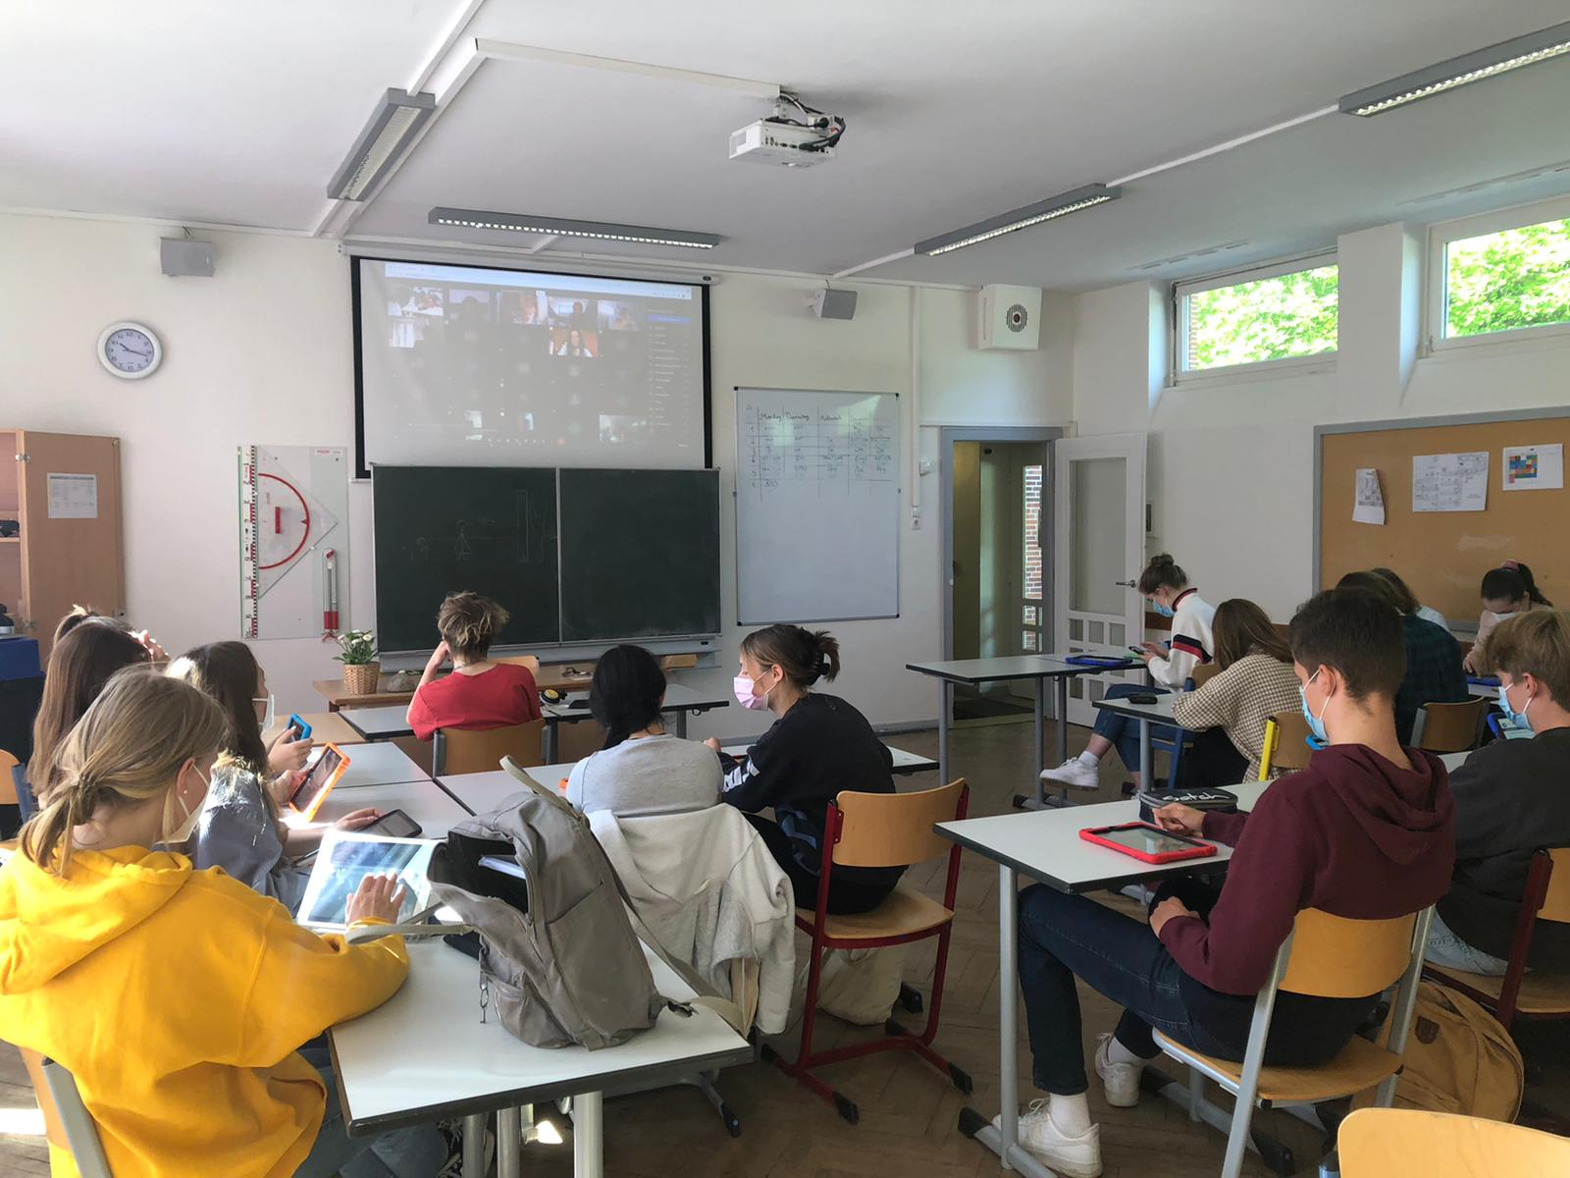
Point de départ
L’un des buts de ce projet : aider nos élèves à développer des compétences numériques (utilisateurs et créateurs de contenu).
étude de deux thématiques : COVID et enseignement à distance (deux sujets qui touchaient directement élèves en confinement).
→ élargir leur horizon en collaborant dans une communauté européenne.

Slide 7

Principaux enjeux
importance de la pensée critique, de la vérification des faits.
Premier sujet : les médias et la désinformation (les élèves ont appris à traquer les fake news).
Enjeux essentiels :
  la promotion d’un Internet plus sûr,
  Le respect des droits d’auteur, des lois de copyright,
  Connaissance du domaine public, de ce que l’on peut utiliser sans droit de façon éthique et responsable.

Slide 8
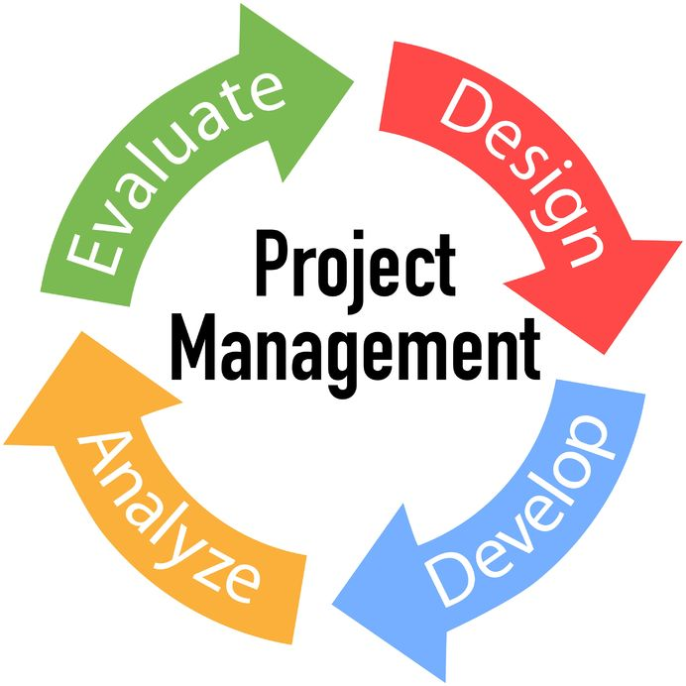
Compétences du 21ème siècle
Compétences du 21ème siècle
Pédagogie par projet
Créativité (art, logos…),
Collaboration,
Pensée critique,
Communication,
Connaissance des médias (media literacy),
Technologie, et
Flexibilité.
Etablir de véritables connexions avec la vie réelle,
Ancrer le projet dans les programmes de chaque lycée,
Collaborer entre groupes internationaux,
Faciliter l’apprentissage dans un environnement centré sur l’élève,
Présenter les produits finaux en ligne.

Slide 9

La première étape
Les fake news à débusquer…
… créativement.
À travers l’analyse de fake news,
De sites qui nous aident à les débusquer,
En leur proposant de chercher des fake news et d’analyser celles de leurs amis,
En échangeant constamment !
  La démarche. (leçon)
En créant une fake news,
En la rendant crédible (jusqu’à un certain point),
à ne partager que sur notre plateforme TwinSpace,
En analysant les productions des autres groupes.

Slide 10
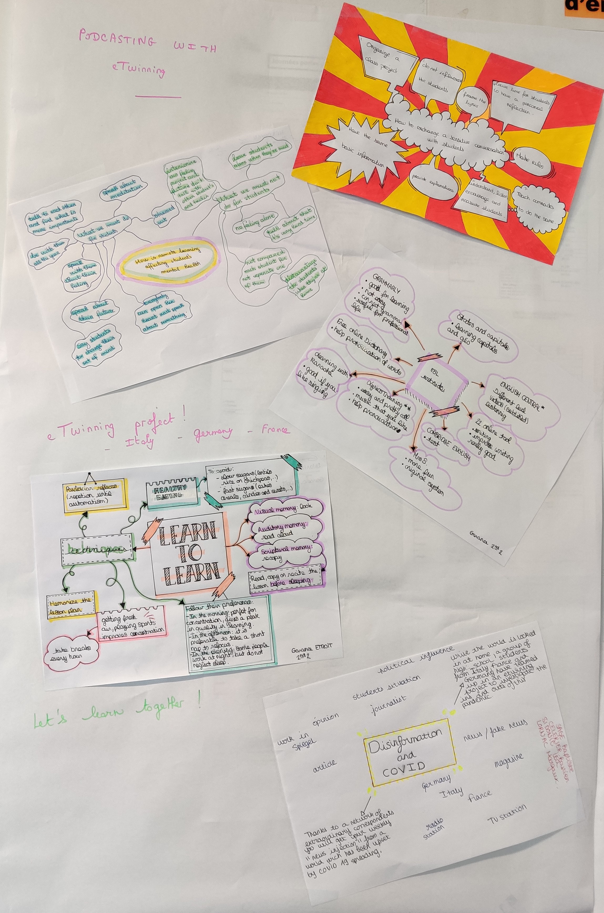
La seconde étape
Explorer 2 sujets :
Le COVID & l’apprentissage à distance
2 sujets qui ont touché nos élèves
Mais aussi deux sujets qui ont été la source de fake news (danger)
Ce qui nous a permis de donner une voix à nos élèves,
Ce qui leur a permis d’échanger sur des sujets difficiles pour eux (période de repli sur soi obligatoire/confinement),
Et d’interviewer 10 experts afin d’obtenir les informations à la source sans filtre, sans média, sans fake news!
Cartes mentales des interviews.

Slide 11
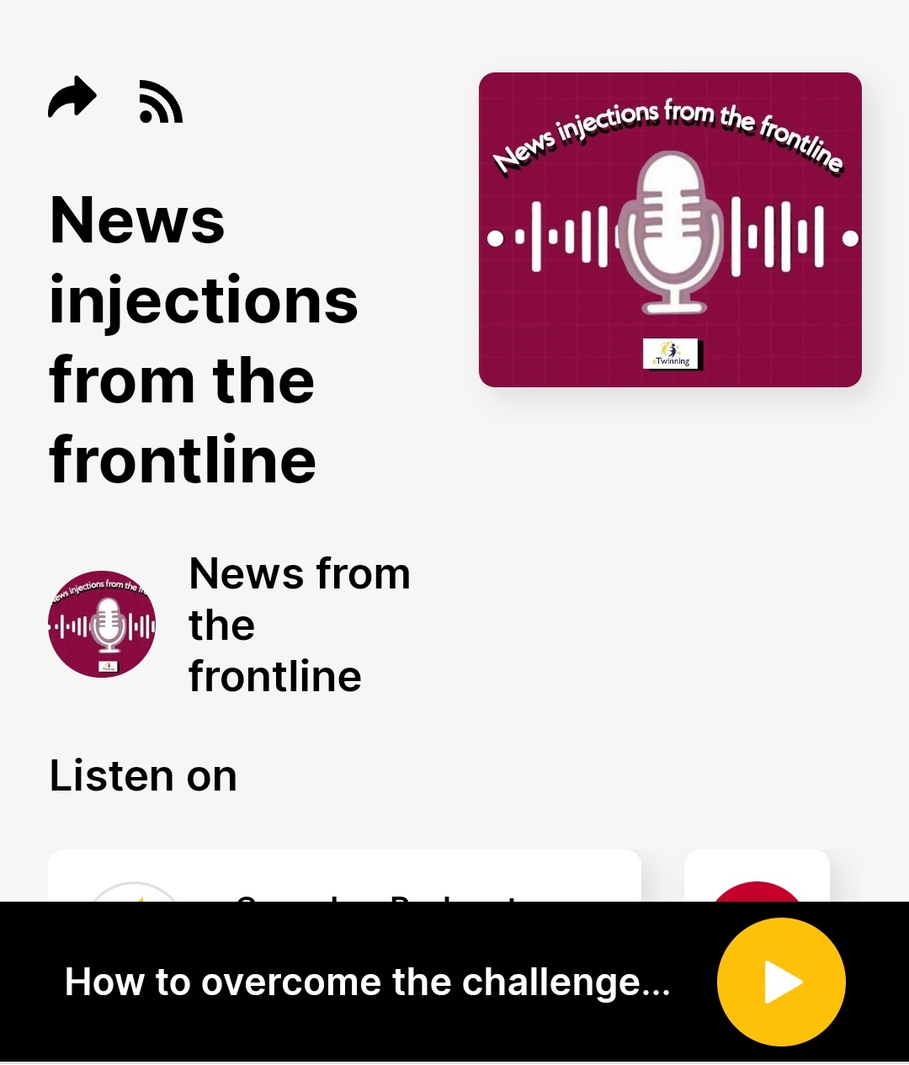
La troisième étape
Créer une chaîne de podcasts et partager de VERITABLES informations !
Créer des podcasts à partir des interviews en équipes internationales (au minimum un élève de chaque école par groupe),
avec partage des tâches (recherche, questions posées à l’expert, montage, choix et ajout de la musique, mise en ligne, création d’un logo…,
Cartes mentales lors de l’écoute des podcasts et discussion des autres podcasts.

Slide 12
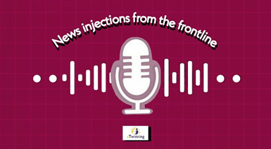
Conclusion
Les élèves ont appris à être plus attentifs aux fake news…
… dans un projet qui les a directement impliqués,
Dans un cadre international,
Et ont pu échanger sur leurs difficultés,
Être motivés,
Dans une période inédite et difficile pour tous.

Slide 13
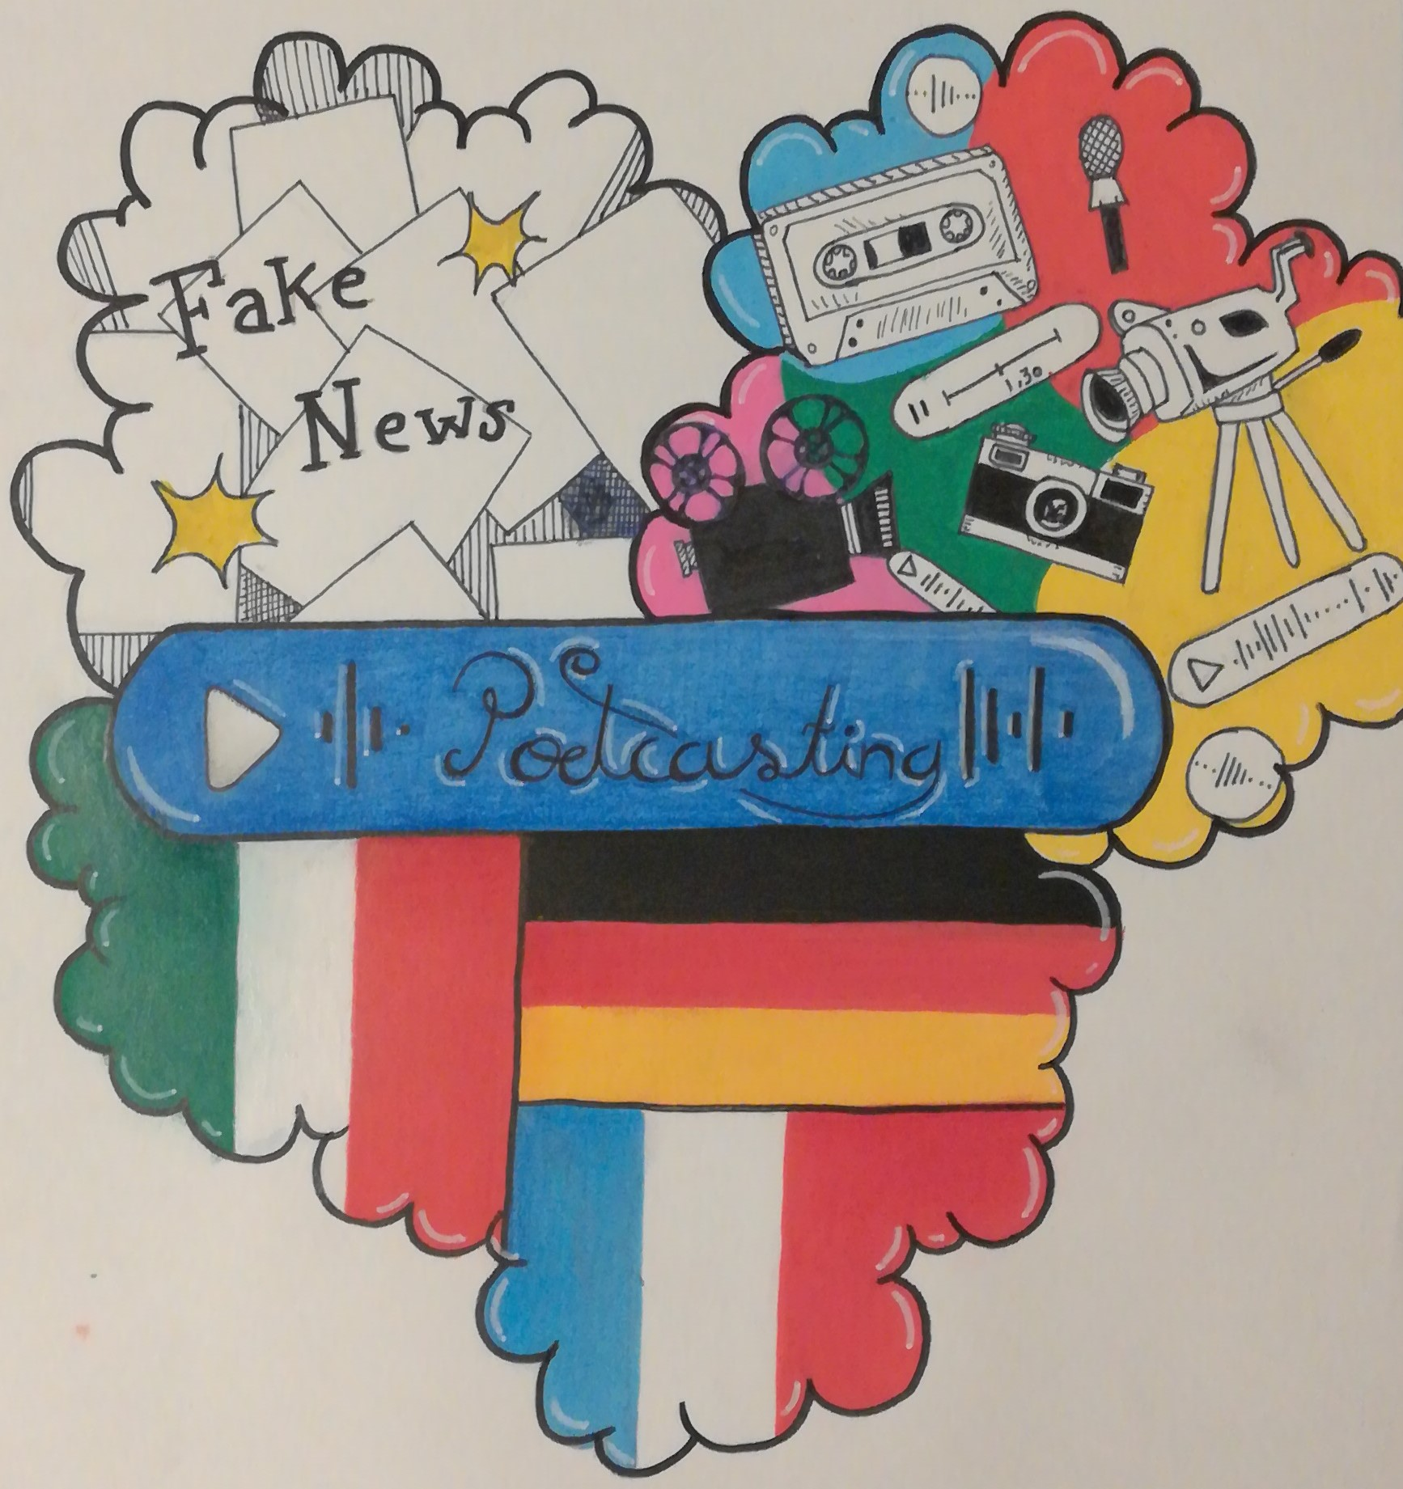
Nos principaux outils de collaboration et de podcasting
Podcasting
Collaboration
Spreaker
SoundCloud
  SoundCloud tutorial
Answer Garden (brainstorming)
Google doc and Hyperdoc (collaboration)
Groupes What’s App (pour échanger sur les différents podcasts)
Zoom, Google meet, Jisti meet (visio, interviews des experts, eTwinning Podcasting Café)
Padlet (ressources, partage des travaux des élèves)
Issuu (création d’ebook et partage)

Slide 14
Nos autres outils
Jeux
Divers
Learningapp
Flipgrid
  Tutorial
Kahoot
Voki (avatars)
Coggle (diagrammes, cartes mentales)
  Au sujet des cartes mentales
Canva (designs)
Selection de sites
More tools (autres outils et idées de tâches)

Slide 15
Créer votre projet eduScrum
Catégorie d'âge : 12-18 ans
Niveau : A1-B1
Manuel : ???
Thème : ???
Objectif : ???
Critères d‘acceptation : ???
Choisissez un sujet dans le programme d'études des 8e et 9e années. Les programmes d‘études peuvent être trouvés dans le matériel de cours. Créez un projet qui ne prendra pas plus de 4 semaines et qui développera toutes les compétences linguistiques. Vous allez présenter vos projets Mai 9

Slide 16

Vos questions ?

